Slide 1


SANAYİ VE TEKNOLOJİ BAKANLIĞI
YATIRIM TEŞVİK SİSTEMİ
Bozüyük TSO 13.03.2019
Fatih AYDIN
Bilecik Yatırım Destek Ofisi Koordinatörü

Slide 2
TEŞVİK SİSTEMİ VE DESTEK UNSURLARI
Genel
Teşvik Uygulamaları
Bölgesel Teşvik Uygulamaları ve Öncelikli Yatırımlar
Büyük Ölçekli Yatırımların Teşviki
Stratejik Yatırımların Teşviki
KDV İstisnası
Gümrük Vergisi Muafiyeti
Vergi İndirimi
Sigorta Primi İşveren Hissesi Desteği
Yatırım Yeri Tahsisi
Faiz Desteği
KDV İstisnası
Gümrük Vergisi Muafiyeti
Vergi İndirimi
Sigorta Primi İşveren Hissesi Desteği
Yatırım Yeri Tahsisi
KDV İstisnası
Gümrük Vergisi Muafiyeti
Vergi İndirimi
Sigorta Primi İşveren Hissesi Desteği
Yatırım Yeri Tahsisi
Faiz Desteği
KDV İadesi
KDV İstisnası
Gümrük Vergisi Muafiyeti

Slide 3
DESTEK UNSURLARI
Destek Unsurları | Genel Teşvik Uygulamaları | Bölgesel Teşvik ve Öncelikli Yatırımlar | Büyük Ölçekli Yatırımların Teşviki | Stratejik Yatırımların Teşviki
KDV İstisnası | ✓ | ✓ | ✓ | ✓
Gümrük Vergisi Muafiyeti | ✓ | ✓ | ✓ | ✓
Vergi İndirimi |  | ✓ | ✓ | ✓
Sigorta Primi İşveren Hissesi Desteği |  | ✓ | ✓ | ✓
Yatırım Yeri Tahsisi |  | ✓ | ✓ | ✓
Faiz Desteği |  | ✓ |  | ✓
KDV İadesi |  |  |  | ✓

Slide 4
DESTEK UNSURLARI
KDV İstisnası*
Yatırım Teşvik Belgesi kapsamında yurt içinden veya yurt dışından temin edilecek yatırım malı makine ve teçhizat için katma değer vergisinin ödenmemesi şeklinde uygulanır.
Gümrük Vergisi Muafiyeti
Yatırım Teşvik Belgesi kapsamında yurt dışından temin edilecek yatırım malı makine ve teçhizat için gümrük vergisinin ödenmemesi şeklinde uygulanır.
Yedek parçalar, otobüs, çekici, treyler, mobilya, motorbot, kamyon, transmikser, beton santrali, forklift ve beton pompası ithal edilmesi hâlinde yürürlükteki İthalat Rejimi Kararında öngörülen oranlarda gümrük vergisi tahsil edilir.
Yatırım Yeri Tahsisi
Yatırım Teşvik Belgesi düzenlenmiş yatırımlar için Maliye Bakanlığınca belirlenen usul ve esaslar çerçevesinde yatırım yeri tahsis edilebilir.
*İmalat sektöründe inşaat harcamalarına 2019 yılında KDV iadesi

Slide 5
DESTEK UNSURLARI
Vergi İndirimi
Gelir veya kurumlar vergisinin, yatırım için öngörülen katkı tutarına ulaşıncaya kadar indirimli olarak uygulanmasıdır.
Bölgeler | VERGİ İNDİRİMİ
 | Bölgesel Teşvik Uygulamaları |  | Büyük Ölçekli Yatırımların Teşviki
 | Yatırıma katkı oranı (%) | Kurumlar vergisi veya gelir vergisi indirim oranı (%) | Yatırıma katkı oranı (%) | Kurumlar vergisi veya gelir vergisi indirim oranı (%)
I | 15 | 50 | 25 | 50
II | 20 | 55 | 30 | 55
III | 25 | 60 | 35 | 60
IV | 30 | 70 | 40 | 70
V | 40 | 80 | 50 | 80
VI | 50 | 90 | 60 | 90
*İmalat sektöründe 2019 yılında +15 yatırıma katkı oranı ilavesi; %100 vergi indirimi

Slide 6
DESTEK UNSURLARI
Sigorta Primi İşveren Hissesi Desteği
Yatırım Teşvik Belgesi kapsamı yatırımla sağlanan ilave istihdam için ödenmesi gereken sigorta primi işveren hissesinin asgari ücrete tekabül eden kısmının Bakanlıkça karşılanmasıdır.
Bölgeler | Süre | Destek Tavanı (Sabit Yatırıma Oranı - %)
 |  | Bölgesel Teşvik Uygulamaları | Büyük Ölçekli Yatırımların Teşviki
I | 2 yıl | 10 | 3
II | 3 yıl | 15 | 5
III | 5 yıl | 20 | 8
IV | 6 yıl | 25 | 10
V | 7 yıl | 35 | 11
VI | 10 yıl | Sınır Yok | Sınır Yok

Slide 7
DESTEK UNSURLARI
Faiz Desteği
Teşvik belgesinde kayıtlı sabit yatırım tutarının %70’ine kadar kullanılan krediye ilişkin ödenecek faizin veya kâr payının belli bir kısmının karşılanmasıdır.
Uygulamalar |  | Destek Oranı |  | Azami Destek Tutarı (Bin TL)
 |  | TL Cinsi Kredi | Döviz Cinsi Kredi
Bölgesel Teşvik | III | 3 Puan | 1 Puan | 500
 | IV | 4 Puan | 1 Puan | 600
 | V | 5 Puan | 2 Puan | 700
 | VI | 7 Puan | 2 Puan | 900
Ar-Ge ve Çevre |  | 5 Puan | 2 Puan | 500
Stratejik Yatırımlar |  | 5 Puan | 2 Puan | Yatırımın %5 Azami 50.000

Slide 8
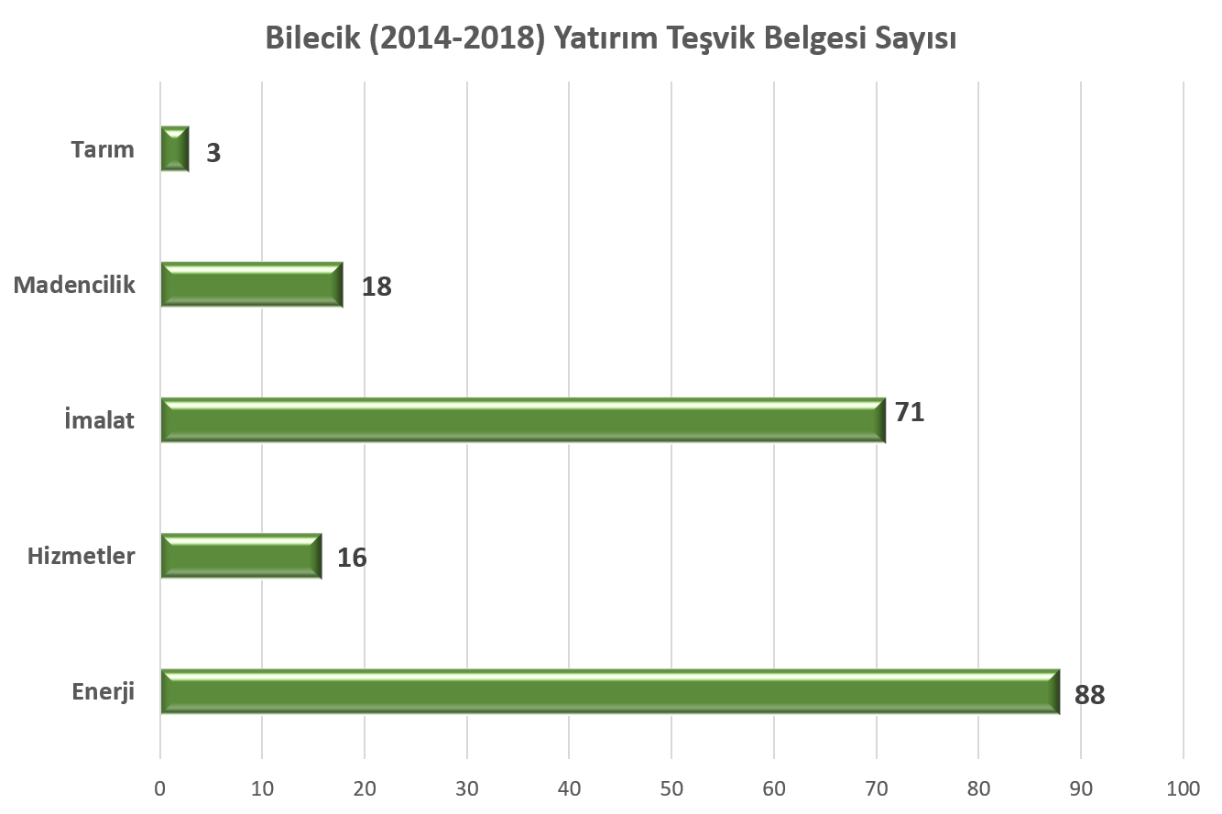

Slide 9
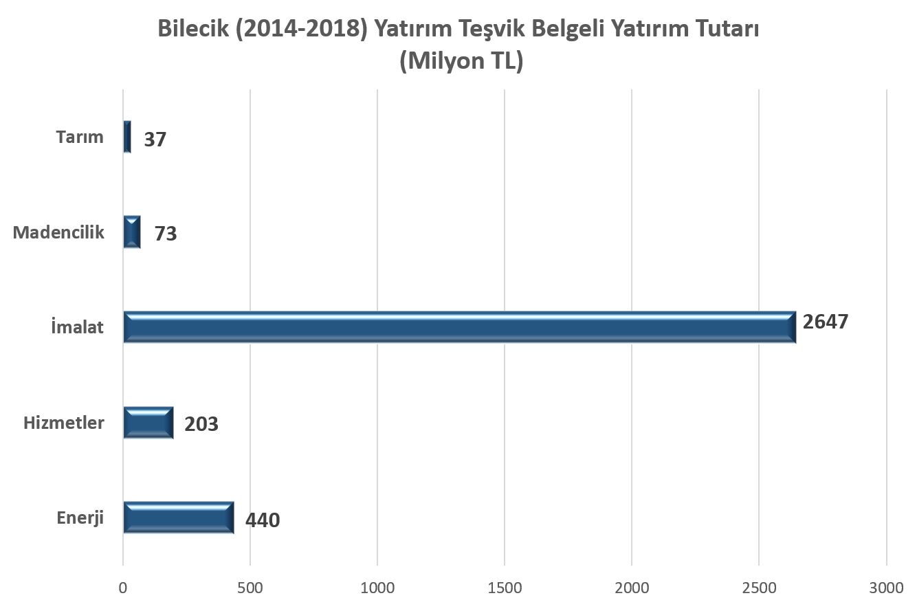

Slide 10
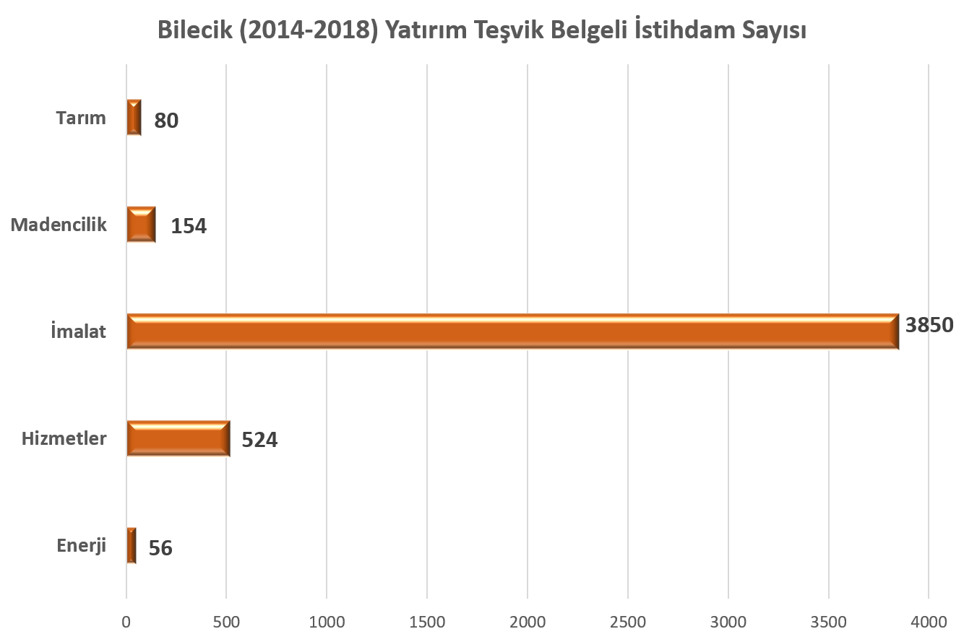

Slide 11
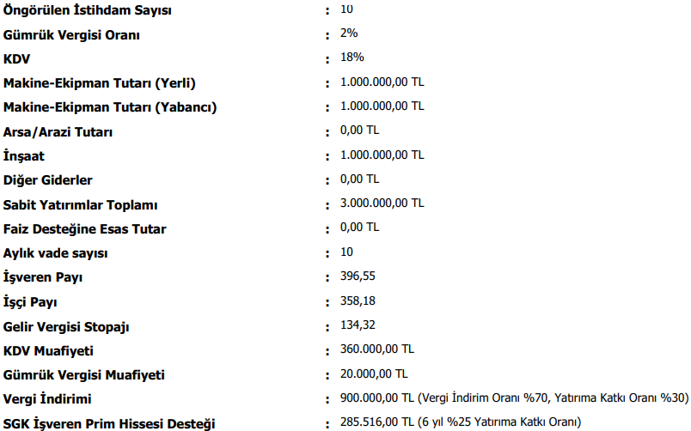
ÖRNEK

Slide 12
BAŞVURU YERİ
Sanayi ve Teknoloji Bakanlığı
Teşvikler Genel Müdürlüğü
https://etuys.sanayi.gov.tr

Slide 13


